Slide 1
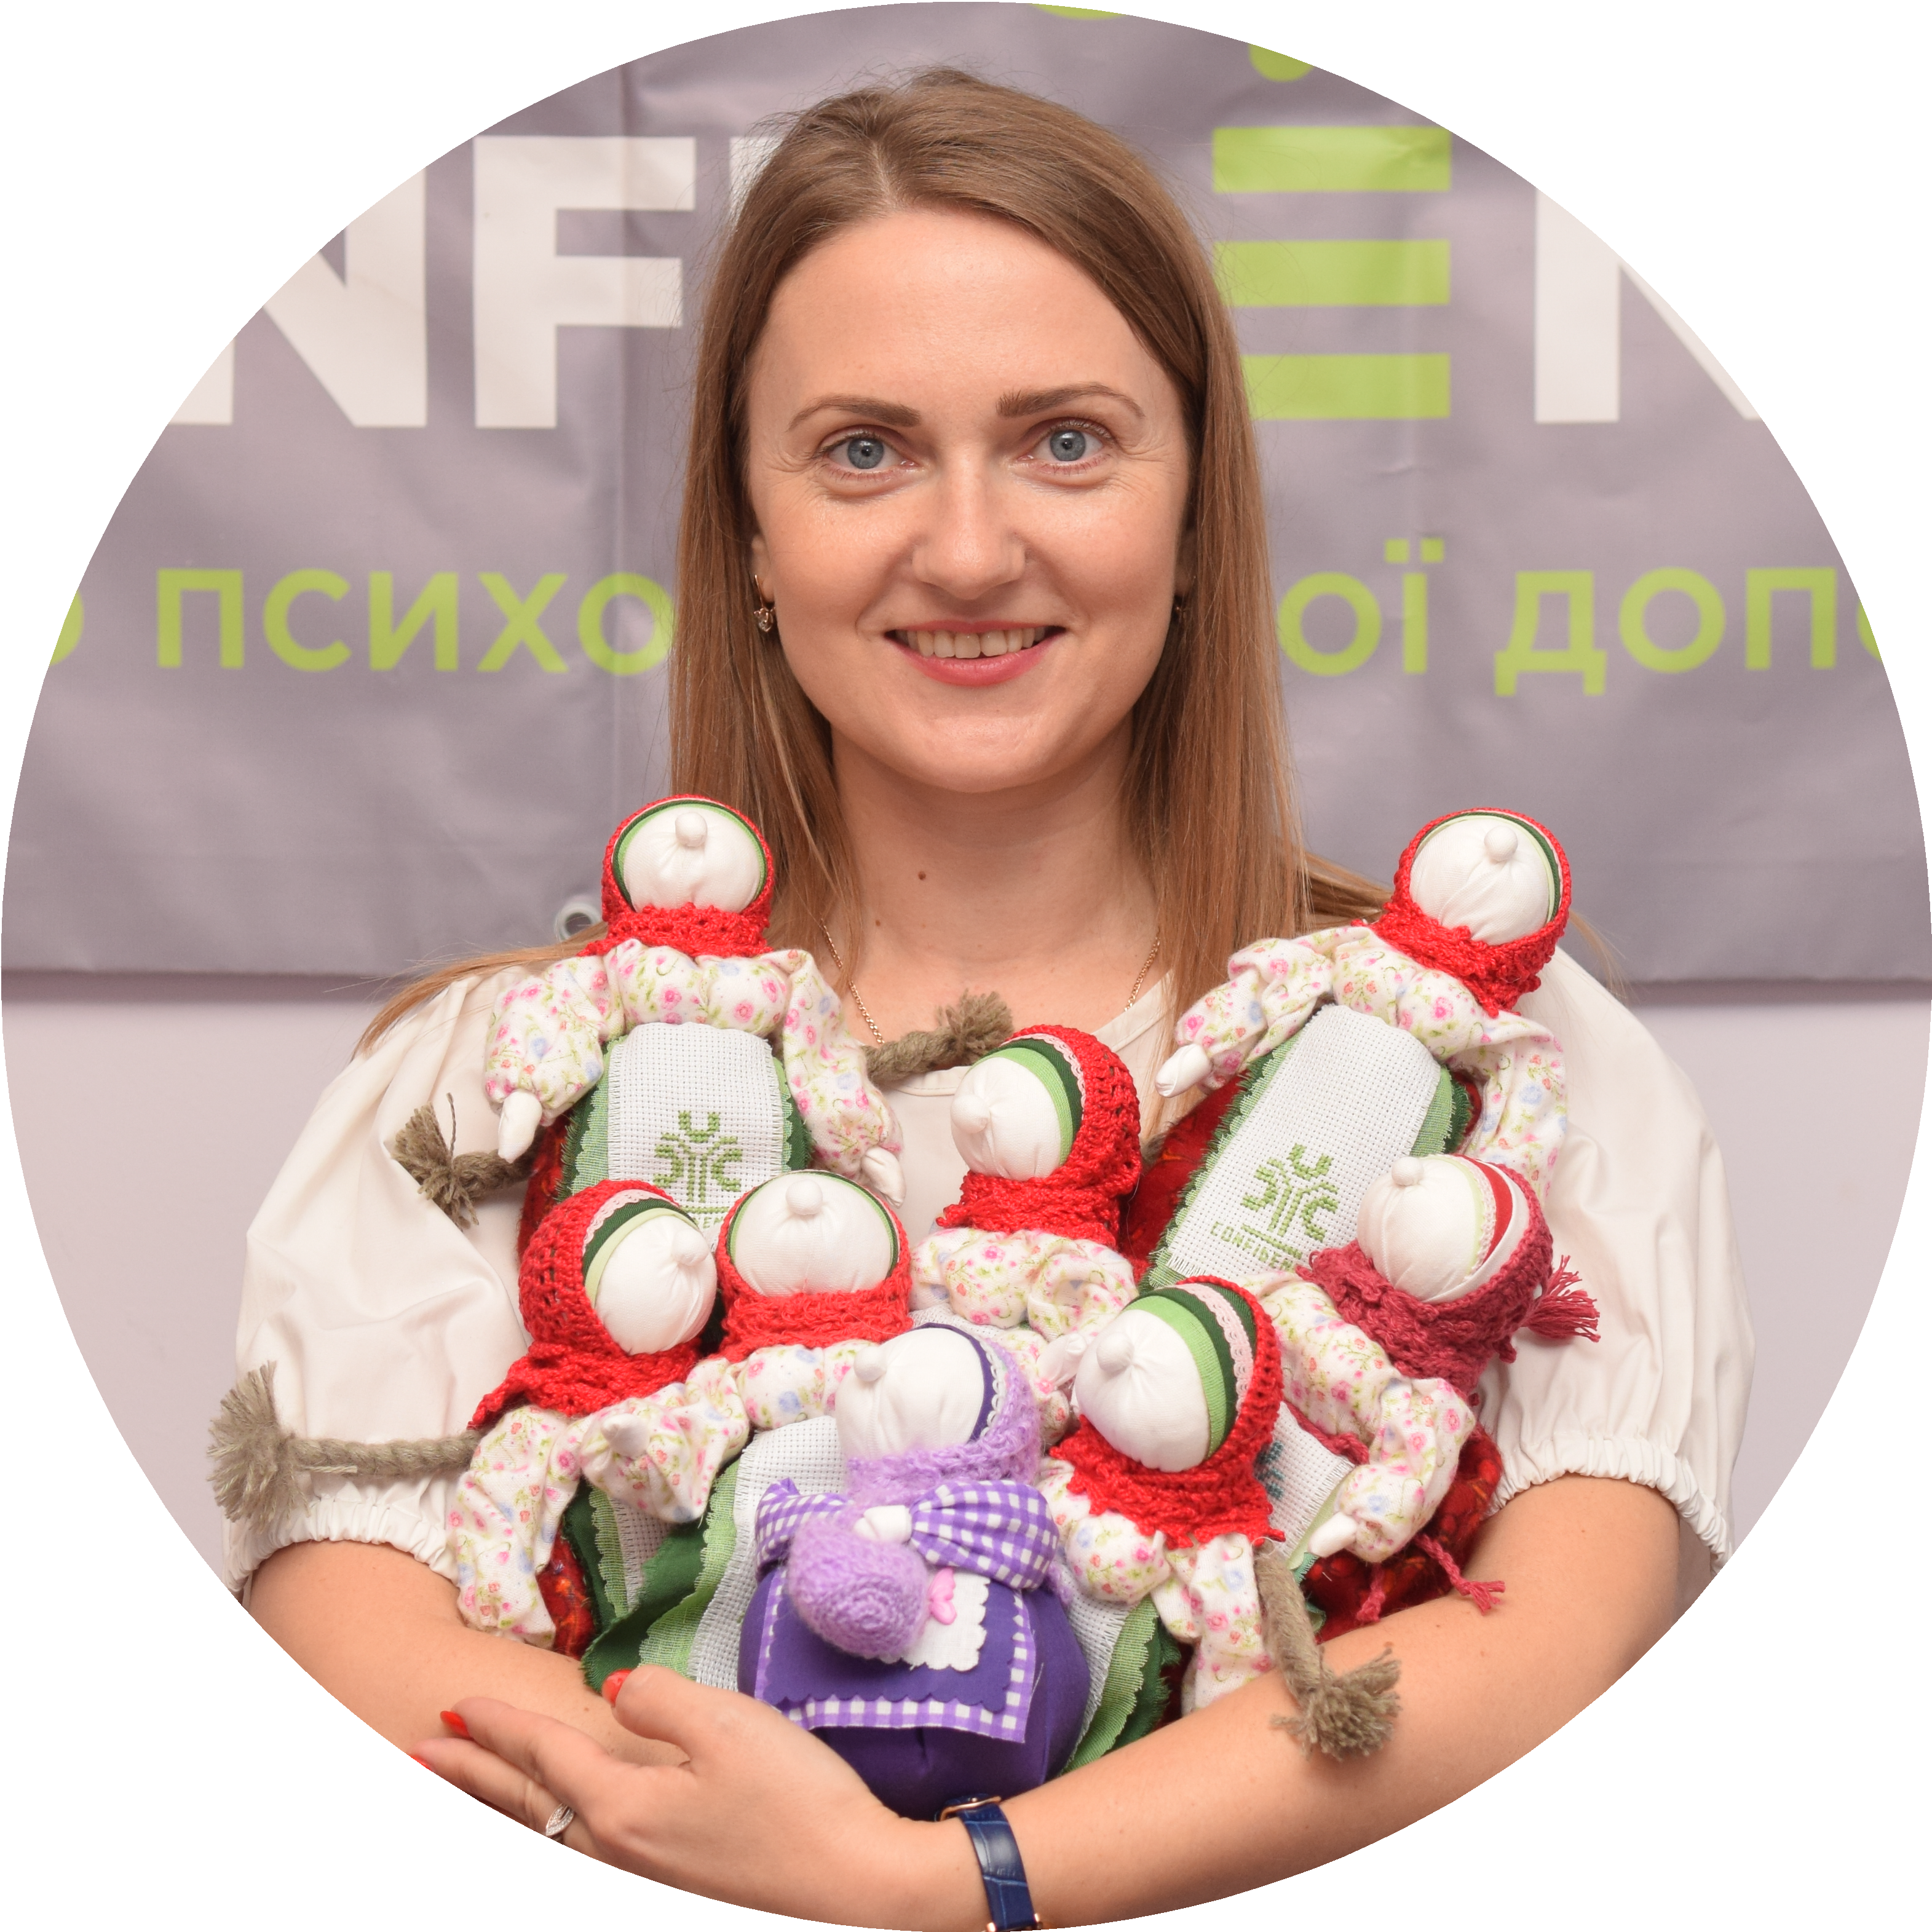
Голова ГО «ЦПД «Конфіденс» ‒
Центр психологічної допомоги
Анастасія Грабовик
Заступник Дитячо-юнацької секції Української спілки психотерапевтів міста Києва
дитячий психотерапевт
поведінковий терапіст-АВА

Slide 2













КОМАНДА
Співпрацюємо:
69 осіб
90% ‒ психологи, психотерапевти
10 % ‒ батьки дітей з ООП
80 % ‒ члени УСП

Slide 3


МЕТОДИ, ЯКІ ВИКОРИСТОВУЄМО
Дитячо-юнацька психотерапія
Аналітична психотерапія
Музикотерапія
Тілесно-орієнтовані практики
Позитивна психотерапія
Арттерапія
Системна сімейна терапія
Корекційна педагогіка
Травматерапія
Гештальт-терапія

Slide 4





РЕЗУЛЬТАТИ ЗА 2022 РІК
10 319
індивідуальних
консультацій
600
групових
зустрічей
60
вебінарів,
лекцій
107
майстер-класів
Охоплення – 25 000 українців
на території України та за її межами, серед них 10 600 діти

Slide 5












Проєкт «Зупинка: Я» реалізується
ГО «ЦПД «Конфіденс» за підтримки Дитячого фонду ООН (ЮНІСЕФ) та фінансової підтримки Агентства США з міжнародного розвитку (USAID).
Проєкт покликаний об'єднати зусилля з місцевими органами влади, громадським сектором, освітянами та фахівцями соціальної сфери для надання комплексної психосоціальної допомоги дорослим, підліткам і дітям.
ПОЛТАВСЬКА ОБЛАСНА ДЕРЖАВНА АДМІНІСТРАЦІЯ
СУМСЬКА ОБЛАСНА ДЕРЖАВНА АДМІНІСТРАЦІЯ
Центр психологічної допомоги

Slide 6


ЦІЛЬОВА АУДИТОРІЯ ПРОЄКТУ:
фахівці професії "людина-людина", надавачі соціальних послуг на рівні громади, які зіткнулися з вигоранням: держслужбовці, соціальні працівники, громадські медичні працівники, освітяни тощо;
родини з дітьми до 18 років, які втратили годувальника / годувальницю;
діти з ООП (особливими освітніми потребами) та їхні батьки й опікуни.

Slide 7


Діяльність у межах проєкту:
мобільні команди психологічного здоров'я (консультування наживо);
тривалий психологічний супровід наживо або онлайн;
індивідуальні консультації психолога, психотерапевта/психіатра та групи психологічної підтримки;
розповсюдження товарів гуманітарної допомоги як інструмента впровадження психосоціальної підтримки для забезпечення максимального результату в межах авторських програм,
за якими працюють фахівці на місцях.

Slide 8


У межах проєкту задіяно 3 програми:
1
Тіло. Стабілізація. Ресурс
2 3
Робота з людьми, які пережили втрату
ООП
Підготовка спеціалістів для роботи з дітьми з ООП (особливі освітні потреби)

Slide 9
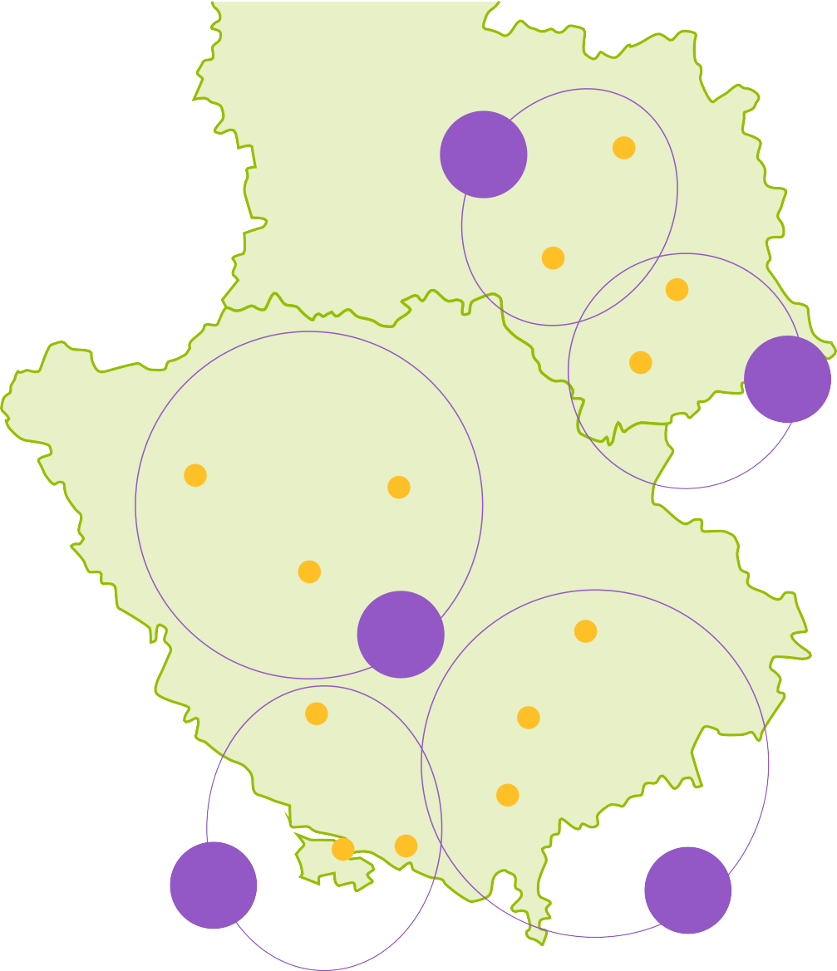

4
Охоплення проєкту –
Полтавська та Сумська області
Суми
Лебедин
Тростянець
5
Охтирка
Лубни
Миргород
Хорол
3
Полтава
Глобине
Нові Санжари
Кременчук
Кобеляки
2
1
Горішні Плавні

Slide 10

ІННОВАЦІЙНІСТЬ
уперше в межах двох областей України у партнерстві з органами місцевого самоврядування реалізується пілотний проєкт психосоціальної підтримки населення;
БАТЬКИ ОПІКУНИ
психосоціальна підтримка нової аудиторії, а саме фахівців спеціальності "людина-людина" з метою попередження їх вигорання. Очікуваний результат - підвищення якості соціальних послуг. Психологічна стійкість спеціалістів - запорука безпечного, здорового, стійкого середовища для психоедукації батьків та розвитку й підтримки дітей, зокрема дітей з ООП;
ОСВІТЯНИ
ДИТИНА
ФАХІВЦІ
навчання фахівців за авторською програмою "Підготовка спеціалістів для роботи з дітьми з ООП"
з надання психосоціальної підтримки дорослим і дітям (зокрема внутрішньо переміщеним особам у Полтавській та Сумській областях).
СОЦІУМ

Slide 11











Органи місцевого самоврядування
інформування цільової аудиторії
надання приміщень для індивідуального консультування
надання приміщень у громадах для зберігання гуманітарної допомоги ЮНІСЕФ
Об’єднання зусиль
ЮНІСЕФ
підтримка впровадження проєкту
гуманітарна допомога для якісної реалізації проєкту
ГО «ЦПД «Конфіденс»
надання психосоціальної підтримки
авторські програми та методики
професійний досвід команди
ПОЛТАВСЬКА ОБЛАСНА ДЕРЖАВНА АДМІНІСТРАЦІЯ
СУМСЬКА ОБЛАСНА ДЕРЖАВНА АДМІНІСТРАЦІЯ
Центр психологічної допомоги

Slide 12



Запрошуємо до співпраці
у межах проєкту «ЗУПИНКА: Я»
conﬁdence.net.ua
Зв’язок із нами
Ми в соцмережах
Керівник проєкту: (099) 685 00 25
ConﬁdendceCph_bot
Полтава, Полтавська область. Координатор: (050) 654 15 24
cphConﬁdence
Суми, Сумська область. Координатор: (066) 121 42 07
conﬁdence.cph
Адміністратор: (095) 837 27 68
conﬁdence.cph@gmail.com

